Slide 1


Slide 2

Il convient de lancer le mode diaporama pour la diffusion de la leçon en classe
Réservé à l’enseignant (e)

Slide 3




Pictogrammes
Réservé à l’enseignant (e)
L’enseignant (e) parle
Diffusion d’un média
Média en cours de diffusion
Fin du média. Passer au slide suivant
Expliquer, donner une consigne
Désigner un élève

Slide 4

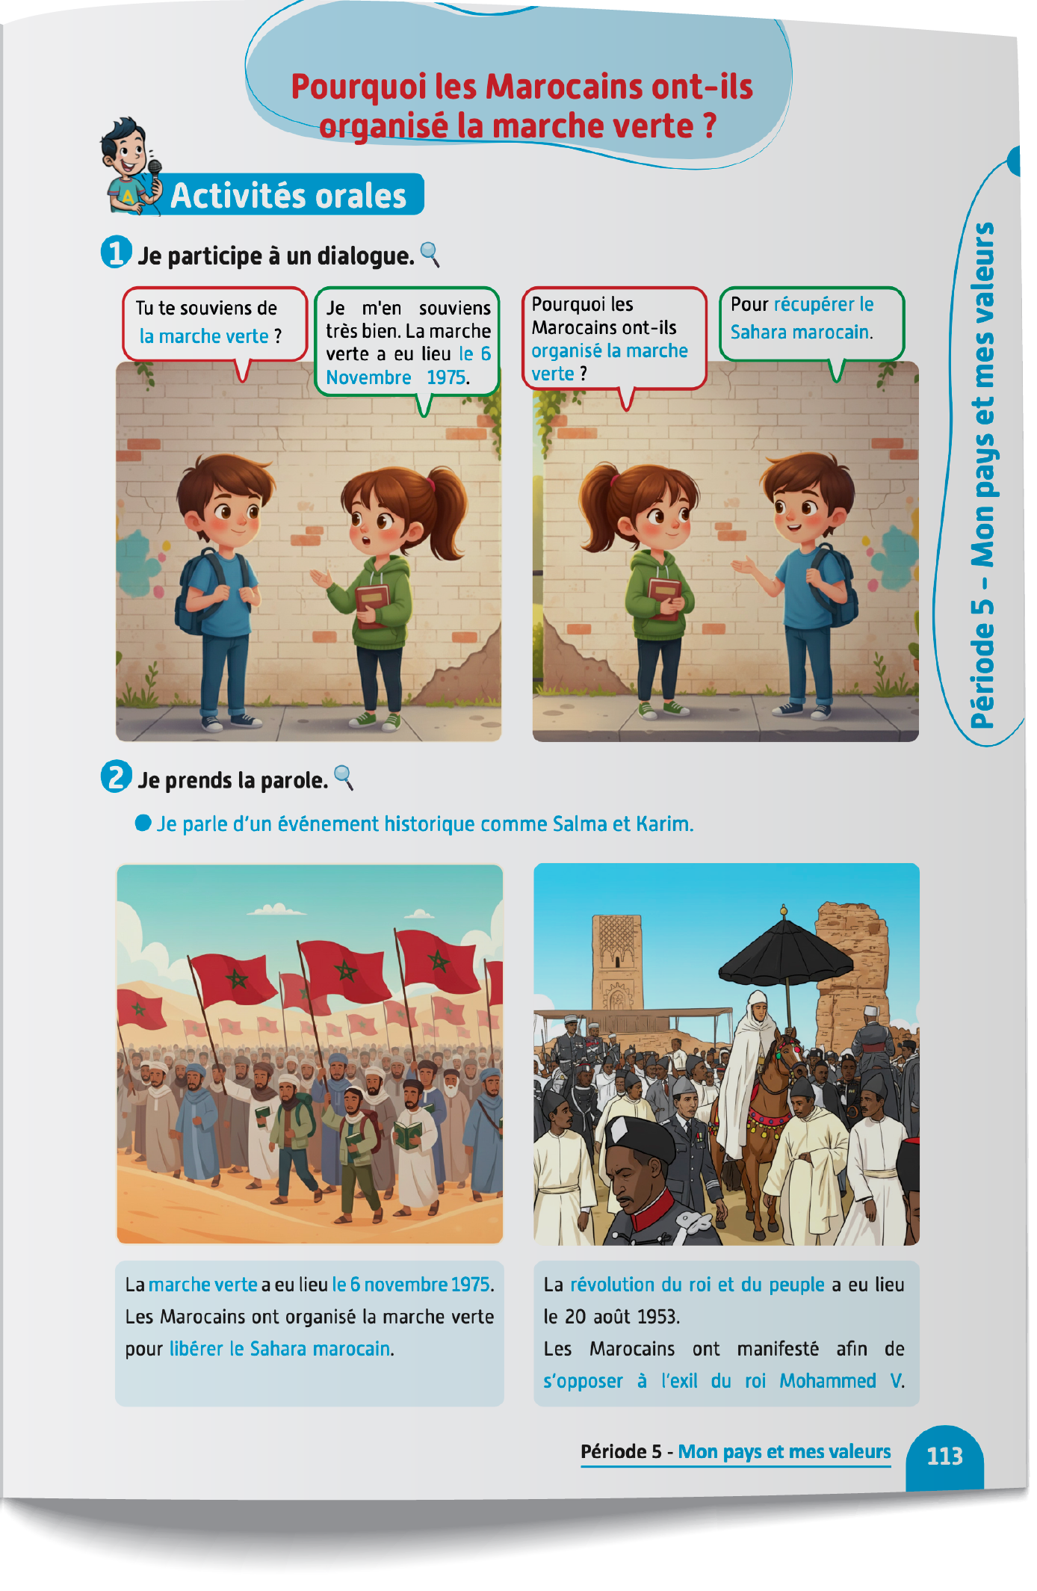
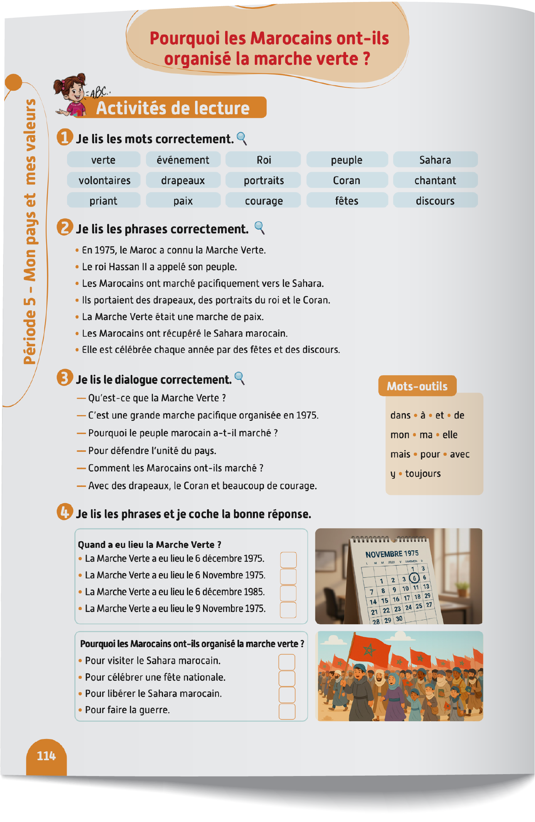
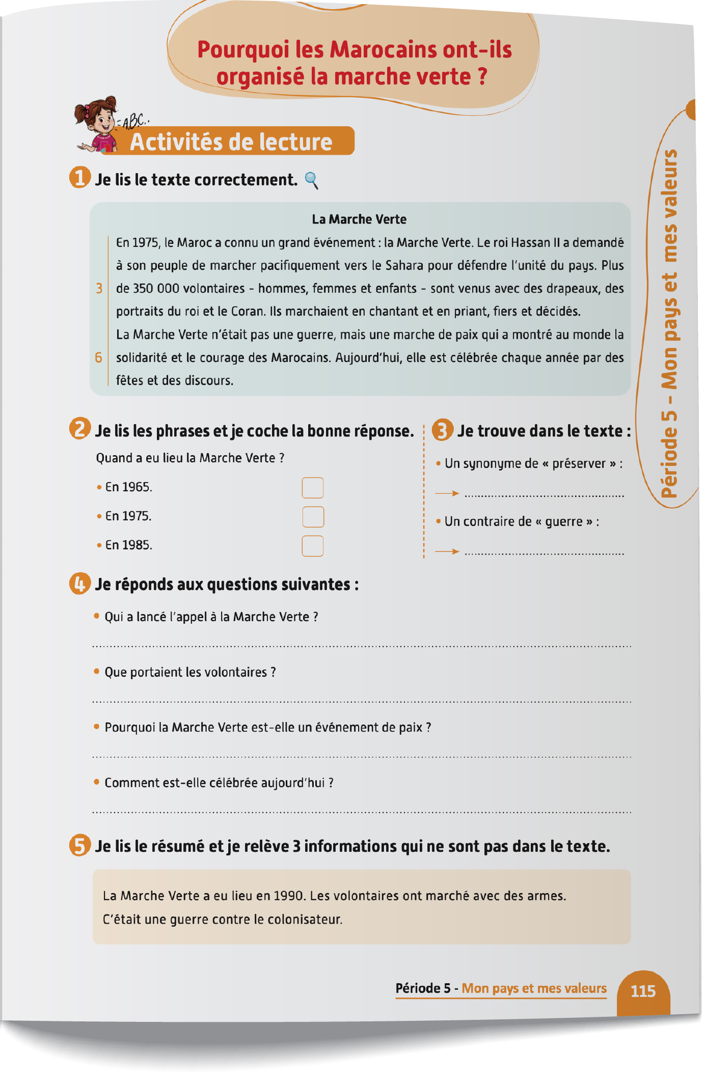
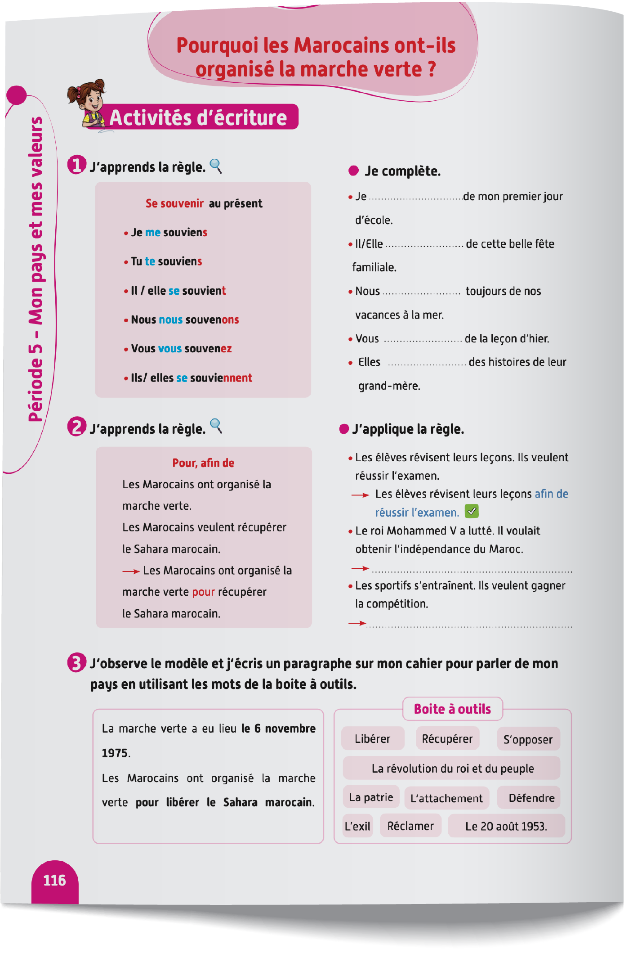
Contenu de la semaine
Réservé à l’enseignant (e)

Slide 5

Organisation de la semaine
Réservé à l’enseignant (e)
Séance 1
Séance 4
Présentation du vocabulaire
Exploitation du vocabulaire
Activités de vocabulaire sur livret
Oral – Dialogue
Lecture – Texte ( fluidité et compréhension)
Séance 2
Séance 5
Oral – Acte de parole 1
Ecrit – Point de langue 1
Lecture – Mots avec difficultés
Oral – Prise de parole
Ecriture – Texte
Séance 3
Séance 6
Oral - Acte de parole 2
Ecrit – Point de langue 2
Lecture – Phrases
Révision
Lecture offerte

Slide 6



Plan de la séance 3
Réservé à l’enseignant (e)
1. Acte de parole
Poser la question : « Comment ça va ? »
Poser la question : Pourquoi les Marocains ont-ils organisé la marche verte ?
Répondre à la question : Pourquoi les Marocains ont-ils organisé la marche verte ?
Point de langue : Exprimer le but avec « pour ou afin de ».
Lecture de phrases.

Slide 7



Bonjour les enfants ! La leçon de français commence maintenant. Soyez attentifs.

Slide 8

Aujourd’hui, nous allons apprendre à poser une question avec Majd et Nada. Soyez attentifs.

Slide 9

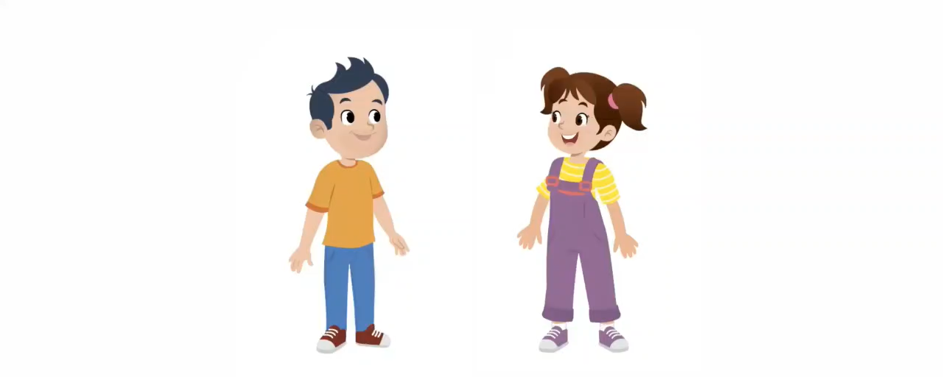


Lecture de la vidéo.

Slide 10
Maintenant, nous allons apprendre à poser les questions comme Majd et Nada. Répétons ensemble.
Pourquoi les Marocains ont-ils organisé la marche verte ?

Slide 11

Maintenant, nous allons apprendre à répondre aux questions : « Pourquoi les Marocains ont-ils organisé la marche verte ? ».

Slide 12

Lecture de la vidéo.

Slide 13
Maintenant, nous allons apprendre à répondre comme Majd et Nada. Répétons ensemble.
Les Marocains ont organisé la marche verte pour récupérer le Sahara marocain.
Les Marocains ont organisé la marche verte pour libérer le Sahara marocain.

Slide 14
Voici d’autres exemples :
Les Marocains ont organisé la marche verte pour réclamer le Sahara marocain.
Les Marocains ont organisé la marche verte pour défendre leur pays.

Slide 15






À votre tour. Qui veut passer au tableau pour jouer la scène ?
Pourquoi les Marocains ont-ils organisé la marche verte ?
Pour ___________.

Slide 16


À votre tour. Qui veut passer au tableau pour jouer la scène ?
Pourquoi les Marocains ont-ils organisé la marche verte ?
Pour ___________.

Slide 17

À votre tour. Qui veut passer au tableau pour jouer la scène ?
Pourquoi les Marocains ont-ils organisé la marche verte ?
Pour ___________.

Slide 18


Chacun joue le dialogue avec son voisin.
Pourquoi les Marocains ont-ils organisé la marche verte ?
Pour ___________.

Slide 19

Plan de la séance 3
Réservé à l’enseignant (e)
Poser la question : Pourquoi les Marocains ont-ils organisé la marche verte ?
Répondre à la question : Pourquoi les Marocains ont-ils organisé la marche verte ?
2. Ecrit : Point de langue
Point de langue : Exprimer le but avec « pour ou afin de ».
Lecture de phrases.

Slide 20
Nous allons apprendre à exprimer le but avec « pour » ou « afin de ».
Le but avec « pour » ou « afin de ».

Slide 21


Lecture de la vidéo.

Slide 22


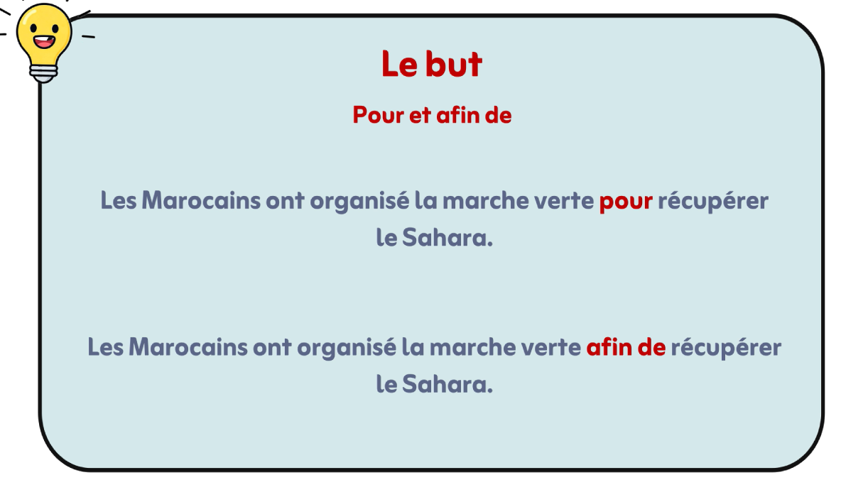
Répétons ensemble.
Le but avec « pour » ou « afin de ».

Slide 23

Prenez vos ardoises.

Slide 24
Sur vos ardoises, Liez les deux phrases avec « pour ».
Les Marocains ont organisé la Marche verte.
Ils voulaient récupérer le Sahara Marocain.

Slide 25
Levez les ardoises.

Slide 26
Corrigez.
Les Marocains ont organisé la Marche verte pour récupérer le Sahara Marocain.

Slide 27
Sur vos ardoises, Liez les deux phrases avec « afin de ». .
La révolution du Roi et du peuple a eu lieu le 20 août 1953.
Ils voulaient s’opposer à l’exil du Roi Mohamed V.

Slide 28
Levez les ardoises.

Slide 29
Corrigez.
La révolution du Roi et du peuple a eu lieu le 20 août 1953 afin de s’opposer à l’exil du Roi Mohamed V.

Slide 30


Rangez vos ardoises.

Slide 31
Prenez vos livrets à la page 116.

Slide 32

Vous allez faire l’activité 1. Je vais expliquer la consigne et passer entre les rangs pour vous aider.

Slide 33
Corrigez. Faites attention à l’orthographe.
Le roi Mohamed V a lutté pour obtenir l’indépendance du Maroc.
Les sportifs s’entraînent afin de gagner la compétition.

Slide 34
Plan de la séance 3
Réservé à l’enseignant (e)
Poser la question : Pourquoi les Marocains ont-ils organisé la marche verte ?
Répondre à la question : Pourquoi les Marocains ont-ils organisé la marche verte ?
Point de langue : Exprimer le but avec « pour ou afin de ».
3. Lecture
Lecture de phrases.

Slide 35

Maintenant, nous allons faire de la lecture.

Slide 36

Observez cette image et lisez la question. Je vais vous proposer des réponses.
Quand a eu lieu la Marche Verte ?

Slide 37
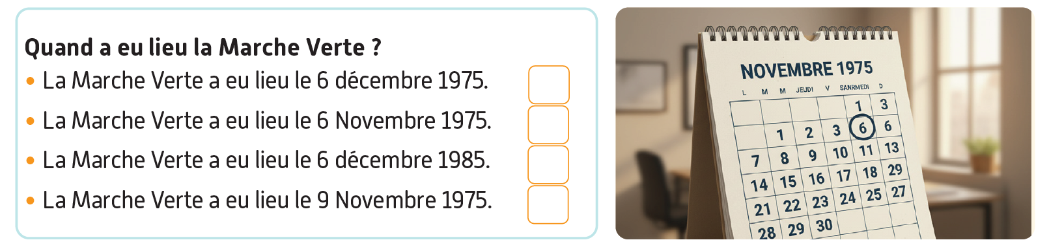

Ecrivez le numéro de la bonne réponse sur votre ardoise (1, 2, 3 ou 4).

Slide 38

Prenez vos ardoises.

Slide 39
Ecrivez le numéro de la bonne réponse sur votre ardoise (1, 2, 3 ou 4).

Slide 40
La bonne réponse est : « 2. La marche verte a eu lieu le 6 novembre 1975.» Qui veut lire et expliquer la réponse ?
X

Slide 41

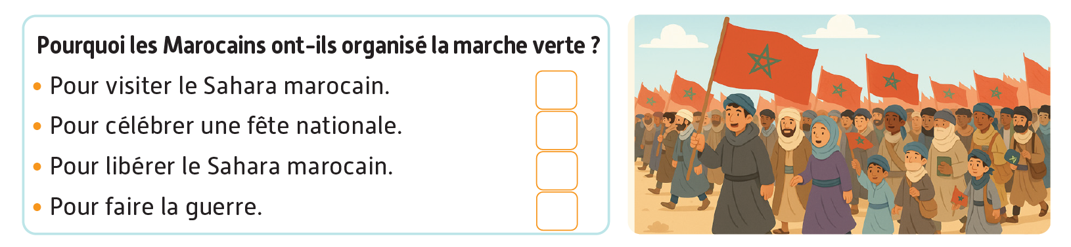
Prenez vos livrets à la page 114. Avec votre voisin, vous allez lire et répondre aux questions de l’activité 4. Je vais circuler entre les rangs pour vous aider.

Slide 42
La bonne est réponse est : « Pour Libérer le Sahara marocain.» Qui veut lire et expliquer la réponse ?
X

Slide 43
Notez les devoirs à faire à la maison. Vous allez lire et recopier le dialogue de la page 114.

Slide 44


La séance d’aujourd’hui est terminée. A bientôt.

